Slide 1
五、课程总结

Slide 2
课程总结
分类
逻辑回归
监督学习
机器学习
预测
无监督学习
聚类

Slide 3
课程总结
正确率(accuracy)
accuracy = (TP+TN)/(TP+TN+FP+FN)
精度(precision)
precision=TP/(TP+FP)
召回率(recall)
recall=TP/(TP+FN)
F1 score
F1 = 2pr/(p+r)
输出 输入 | 正例 | 反例
正例 | TP | FN
反例 | FP | TN

Slide 4


课程总结
逻辑回归：一个名为回归实为分类的经典算法
特征向量𝒙
线性变换
Sigmoid
预测结果
$$y=\frac{1}{1+e^{−z}}$$
样本特征
$$z=w^{T}x+b$$
样本属于0 or 1
Sigmoid函数

Slide 5
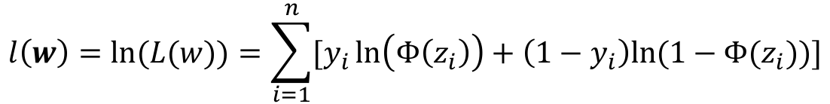
课程总结
采用梯度上升法，最大化对数似然函数：
$$l\left(w\right)=ln⁡(L(w))=\sum_{i=1}^{n}{[y_{i}\ln\left(Φ\left(z_{i}\right)\right)+\left(1−y_{i}\right)ln⁡(1−Φ(z_{i}))]}$$
求解：最大化似然函数；也可以加负号，变为最小化似然函数。

Slide 6
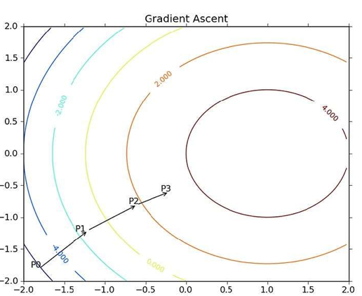
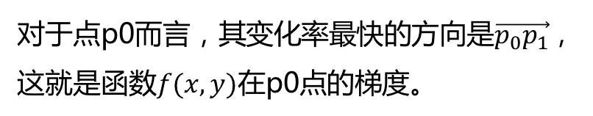
课程总结
假设一座山的海拔与坐标的关系为$f(x,y)$，且处处可导
这座山的等高线如下图：
y
对于点p0而言，其变化率最快的方向是$\vec{p_{0}p_{1}}$，
这就是函数$f(x,y)$在p0点的梯度。
x

Slide 7
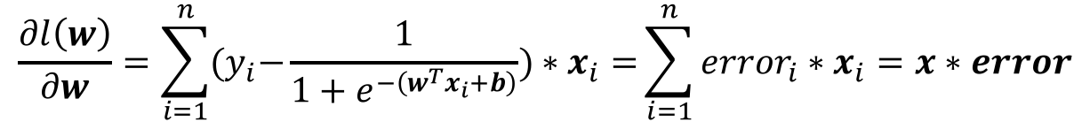
课程总结
$$\frac{∂l\left(w\right)}{∂w}=\sum_{i=1}^{n}{{(y}_{i}−\frac{1}{1+e^{−\left(w^{T}x_{i}+b\right)}})∗x_{i}=}\sum_{i=1}^{n}{{error}_{i}∗x_{i}=x∗error}$$
梯度
[X,Y] = load_data( )，w = rand(m, 1), alpha = 0.3
for i in range(max_loop):
y_pre = log_reg(X), error = Y - y_pre
grad = X * error
w_tmp = w + alpha * grad
w = w_tmp

Slide 8
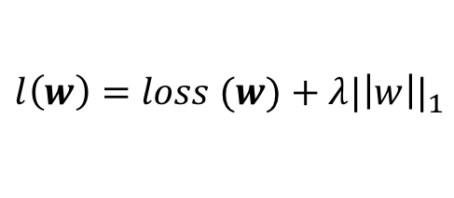

课程总结
逻辑回归拟合的是，二分类两个类别样本的决策超平面。
为了避免过拟合，可采用L2或L1正则。
$$l\left(w\right)=loss (w)+\frac{λ}{2}{|\left|w\right||}^{2}$$
$$l\left(w\right)=loss (w)+λ{|\left|w\right||}_{1}$$
现实问题更多的是非均衡分类，需要针对问题观察特定的指标。

Slide 9
课程总结
逻辑回归
分类问题的入门算法，是机器学习建模的baseline算法。
计算复杂度较低，思路明确。
线性分类器的局限性，导致精度不高。

Slide 10
END

